Slide 2
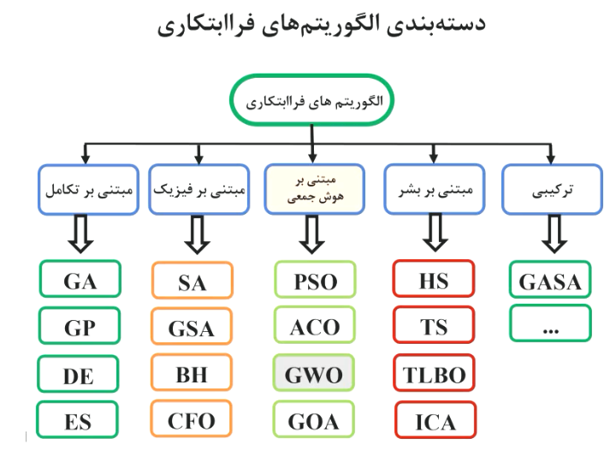

Slide 4
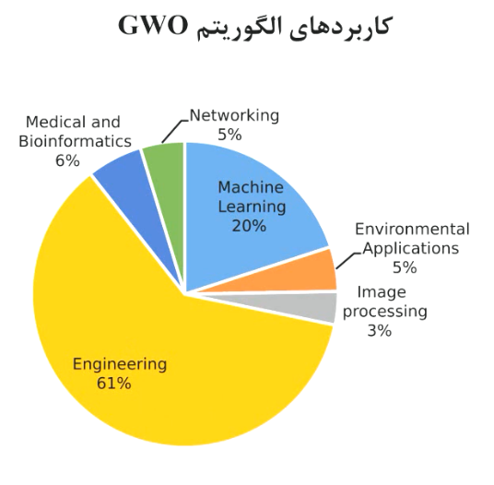

Slide 5
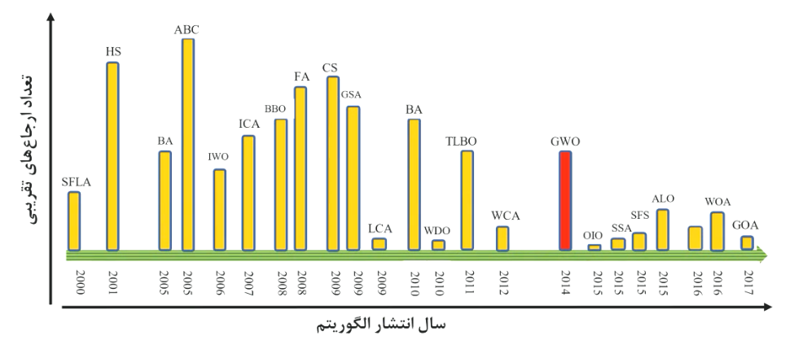
میزان ارجاعات به الگوریتم های تکاملی

Slide 6
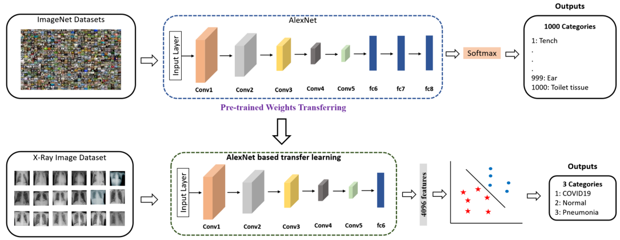
فاز اول : استخراج ویژگی
به شبکه عمیق الکس نت(3×227×227 )(5 لایه کانولوشن )
روش یادگیری انتقالی

Slide 7
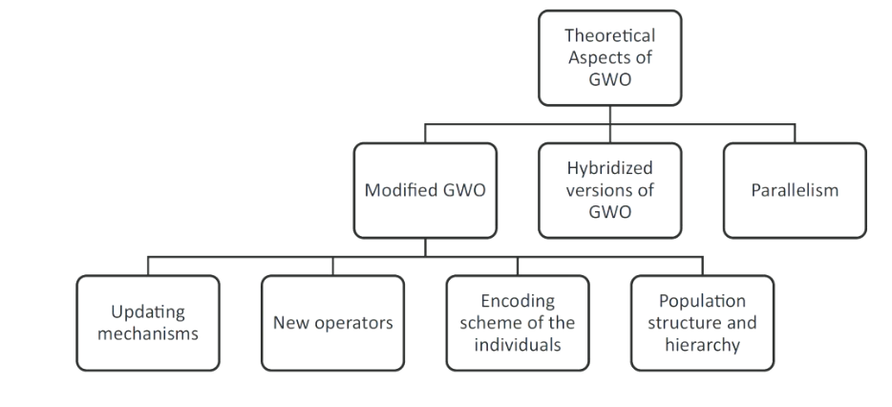

Slide 8
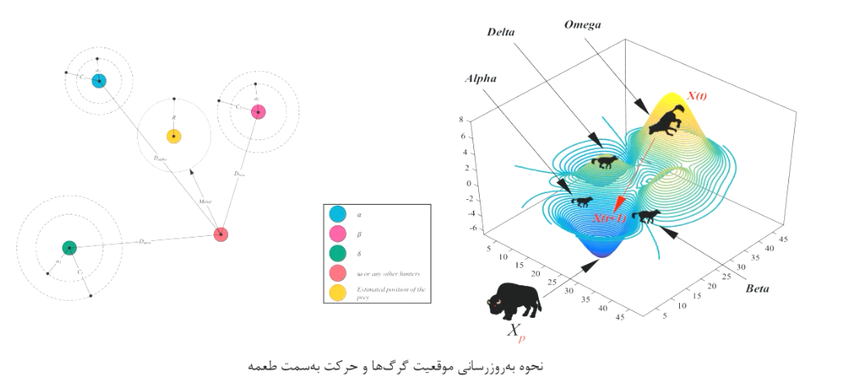

Slide 9
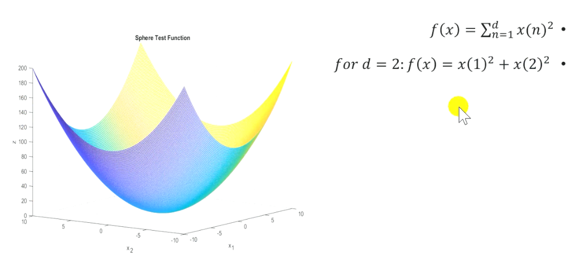

Slide 10
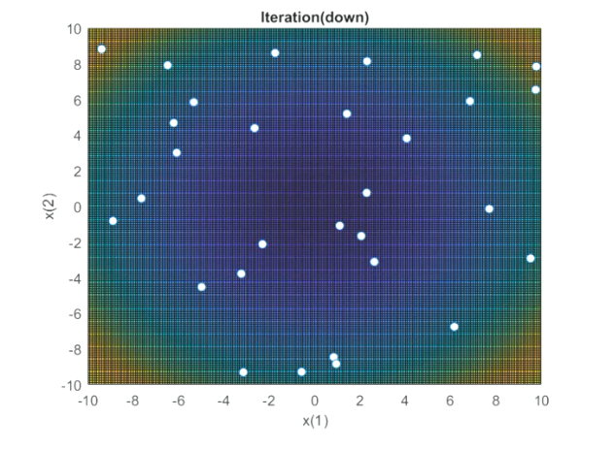

Slide 11
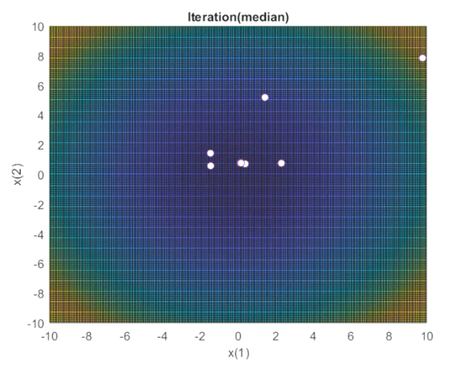

Slide 12
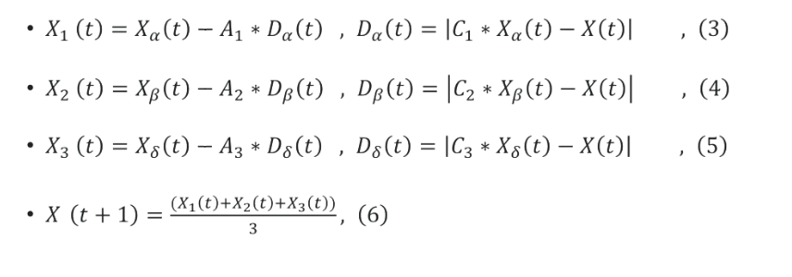

Slide 14
